Slide 1
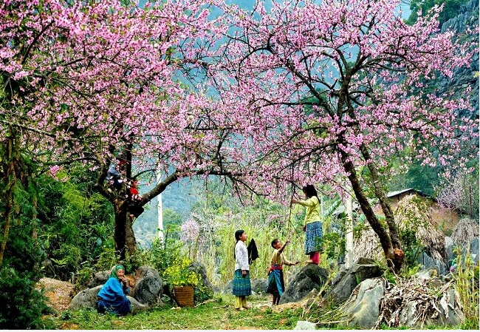
TIẾT 45. VĂN BẢN 1.
MÙA XUÂN NHO NHỎ
Thanh Hải

Slide 2

I. Khám phá chung văn bản
Qua phần tìm hiểu ở nhà, nêu thật ngắn gọn những hiểu biết của em về tác giả Thanh Hải (tiểu sử cuộc đời, phong cách, sự nghiệp)

Slide 3
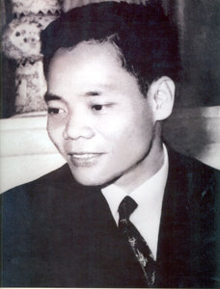
1. Tác giả Thanh Hải
Tên thật:
Phạm Bá Ngoãn
(1930- 1980).
Quê:
Thừa Thiên- Huế.
- Tham gia cả hai cuộc kháng chiến chống Pháp và chống Mĩ. Ông có công xây dựng nền văn học cách mạng miền Nam ngay từ những ngày đầu.
- Tác phẩm chính: Những đồng chí trung kiên (1962), Huế mùa xuân (1975), Dấu võng Trường Sơn (1977), Mưa xuân đất này 1982), Thanh Hải thơ tuyển (1982).

Slide 4
2. Văn bản “Mùa xuân nho nhỏ
Hướng dẫn cách đọc văn bản:
Phần đầu miêu tả mùa xuân của thiên nhiên đất trời nên đọc với giọng nhẹ nhàng, say mê; nhịp thơ khoan thai, thong thả.
Phần nói về mùa xuân đất nước nên đọc với tốc độ nhanh hơn để làm nổi bật cái xốn xang, hối hả của đất nước vào xuân.
Phần nói về ước nguyện của nhà thơ nên đọc với giọng thiết tha; khi đọc phần này nên nhấn mạnh vào những hình ảnh: con chim hót, một cành hoa, một nốt trầm xao xuyến,...

Slide 5
2. Văn bản Mùa xuân nho nhỏ
a. Hoàn cảnh ra đời:
- Viết tháng 11/1980, khi tác giả đang nằm trên giường bệnh, không lâu sau nhà thơ qua đời.
b. Đọc và tìm hiểu chú thích
- chiền chiện, Nam ai, Nam bình, phách tiền,...

Slide 6
c. Tìm hiểu chung văn bản
*Thể loại: Thơ năm chữ.
*Giọng điệu: nhẹ nhàng, say mê, trầm lắng thiết tha...
*Mạch cảm xúc: Từ cảm xúc về mùa xuân thiên nhiên, đất trời -> cảm xúc về mùa xuân đất nước -> Ước nguyện hoà nhập vào mùa xuân -> Ngợi ca quê hương.
*Bố cục: 4 phần: - Khổ 1: Cảm xúc về mùa xuân thiên nhiên, đất trời;
- Khổ 2,3: Cảm xúc về mùa xuân đất nước;
- Khổ 4,5: Ước nguyện hoà nhập vào mùa xuân;
- Khổ 6: Lời ngợi ca quê hương.

Slide 7
II. Khám phá chi tiết văn bản
PHIẾU HỌC TẬP SỐ 3
(Tìm hiểu cảm xúc của tác giả về vẻ đẹp mùa xuân
thiên nhiên xứ Huế)
Vẻ đẹp bức tranh mùa xuân đất trời | Từ ngữ, hình ảnh | Nhận xét
Không gian | ………………… | ………
Màu sắc | …………………… | …………
Âm thanh | ………………… | …………
Tình cảm, cảm xúc của tác giả | …………………………… | ………………

Slide 8
Khổ 1: Cảm xúc của tác giả trước vẻ đẹp của mùa xuân đất trời.
Vẻ đẹp bức tranh mùa xuân đất trời | Từ ngữ, hình ảnh | Nhận xét
Không gian | Bao la: Mặt đất: dòng sông; bầu trời: chim chiền chiện. | Những hình ảnh hình ảnh chọn lọc tiêu biểu,.. gợi lên một mùa xuân nhẹ nhàng, trong trẻo, đẹp đẽ đầy chất thơ.
Màu sắc | Hài hoà: xanh , tím.
Âm thanh | Chim chiền chiện hót vang trời.

Slide 9
Khổ 1: Cảm xúc của tác giả trước vẻ đẹp của mùa xuân đất trời.
Vẻ đẹp bức tranh mùa xuân đất trời | Từ ngữ, hình ảnh | Nhận xét
Tình cảm, cảm xúc của tác giả | Ơi…chi mà… Hành động, tư thế: Từng giọt long lanh rơi, tôi đưa tay tôi hứng. | Trân trọng, say mê, náo nức, ngất ngây của tác giả khi thấy đất trời vào xuân.

Slide 10

2. Khổ 2,3
Đọc hai khổ thơ 2,3 và thực hiện yêu cầu theo cặp bàn
1. Ở khổ thơ 2,3 đất nước vào xuân được tác giả gợi tả qua những hình ảnh, dáng vẻ, trạng thái nào? Em có nhận xét gì về những hình ảnh đó.

Slide 11
2. Chỉ ra những biện pháp nghệ thuật độc đáo trong đoạn thơ và nêu tác dụng.
3. Hãy chỉ ra đặc điểm về cách gieo vần và ngắt nhịp trong khổ thơ thứ 3.
4.Em cảm nhận được gì về tâm trạng cảm xúc của nhà thơ?

Slide 12
2. Khổ 2,3: Cảm xúc của tác giả trước vẻ đẹp của mùa xuân đất nước
1) - Hình ảnh người cầm súng, người ra đồng: gợi đến hình ảnh người chiến sĩ chiến đấu, xây dựng, bảo vệ tổ quốc và người nông dân lao động sản xuất.
- Hình ảnh lộc non: biểu tượng cho sự sống, thành quả và những chiến công…
Dáng vẻ, trạng thái: hối hả, xôn xao ->
khẩn trương, tấp nập,…

Slide 13
2. Khổ 2,3: Cảm xúc của tác giả trước vẻ đẹp của mùa xuân đất nước
2) Nghệ thuật:
- Điệp ngữ: Tất cả như ->Tạo nhịp điệu say sưa, tha thiết..
- Từ láy hối hả, xôn xao; nhịp thơ rộn rã-> Khí thể tưng bừng, nhộn nhịp của đất nước vào xuân.
- Nhân hóa: Đất nước ...vất vả, gian lao
- So sánh: Đất nước như vì sao
=> Hình ảnh đất nước hiện lên thật gần gũi, bình dị,...

Slide 14
2. Khổ 2,3: Cảm xúc của tác giả trước vẻ đẹp của mùa xuân đất nước
3) Đặc điểm về cách gieo vần và ngắt nhịp trong khổ thơ:
- Vần chân: lao - sao.
- Ngắt nhịp: 2/3, 3/2
Đất nước/ bốn ngàn năm
Vất vả và/ gian lao
Đất nước/ như vì sao
Cứ đi lên/ phía trước
4) Thể hiện niềm tự hào về đất nước, niềm tin mãnh liệt vào tương lai trường tồn của đất nước.

Slide 15
4) Trong phần đầu bài thơ, tác giả xưng "tôi" nhưng sang phần sau lại xưng "ta". Theo em, việc thay đổi cách xưng hô như thế có ý nghĩa gì? (Giữa hai phần của bài thơ có sự chuyển đổi đại từ nhân xưng của chủ thể trữ tình. Việc xưng “tôi” có ý nghĩa gì? Việc chuyển sang xưng “ta” mang ý nghĩa gì?).
3) Liên hệ với hoàn cảnh sáng tác của bài thơ, em có cảm nhận gì về ước nguyện mà nhà thơ muốn gửi gắm qua những hình ảnh này?

Slide 16
3. Khổ 4,5: Khát vọng của nhà thơ
1) Tác giả muốn làm "con chim", "một cành hoa", "một nốt trầm", “mùa xuân nho nhỏ”.
2) Độc đáo:
- Nhà thơ mượn những hình ảnh nhỏ bé, bình dị, khiêm nhường của thiên nhiên, của cuộc sống để bày tỏ vì chúng mang lại niềm vui, niềm yêu sống cho tác giả.
- Dùng phép điệp ngữ để nhấn mạnh, hình ảnh ẩn dụ “mùa xuân nho nhỏ”; hình ảnh hoán dụ “tuổi mai mươi, tóc bạc”.

Slide 17
3. Khổ 4,5: Khát vọng của nhà thơ
3) Tác giả sáng tác bài thơ này khi nằm trên giường bệnh, ngay cả đến phút cuối đời, tác giả vẫn khát khao sống và cống hiến một cách chân thành, lặng lẽ, góp một phần tốt đẹp dù nhỏ bé của mình cho cuộc đời chung, cho đất nước.

Slide 18
3. Khổ 4,5: Khát vọng của nhà thơ
4) Tôi: (ngôi thứ nhất số ít) biểu hiện một cái “tôi” cụ thể, rất riêng của nhà thơ; ta: (ngôi thứ nhất số nhiều) thể hiện khát khao không chỉ của riêng tác giả mà còn của nhiều người, của số đông. Việc chuyển đổi này biểu hiện sự hoà quyện giữa cái riêng và cái chung. Cái “tôi” của tác giả đã nói thay cho nhiều cái “tôi” khác, nó hoá thân thành cái “ta”. Cái “tôi” đã hoà vào cái “ta” chung. Trong cái “ta” chung vẫn có cái “tôi” riêng.

Slide 19
4. Khổ 6: Lời ngợi ca quê hương đất nước
2) Đó là những làn điệu quen thuộc của dân ca xứ Huế, quê hương của nhà thơ. Sự xuất hiện hình ảnh đó cho thấy tình yêu, sự gắn bó máu thịt của tác giả với quê hương xứ sở…
1) Cách gieo vần chân liên tiếp: bình-mình-tình ->Tạo âm hưởng nhịp nhàng, thiết tha, sâu lắng…

Slide 20
5. Ý nghĩa nhan đề bài thơ
1) Sau khi đọc và tìm hiểu bài thơ, em có nhận xét gì về cách dùng từ trong nhan đề “Mùa xuân nho nhỏ”?
Thảo luận nhóm tìm hiểu câu hỏi 7 (SGK, tr.92):

Slide 21
5. Ý nghĩa nhan đề bài thơ
- Mùa xuân nho nhỏ là một sáng tạo mới mẻ của nhà thơ.
+ “Mùa xuân” mang ý nghĩa tả thực - đó là mùa khởi đầu của một năm, là mùa vạn vật sinh sôi, nảy nờ,...
+ “Mùa xuân” còn mang ý nghĩa ẩn dụ, biểu tượng cho những gì đẹp đẽ nhất, tràn đầy sức sống nhất của cuộc đời mỗi con người.
- Từ láy “nho nhỏ” vừa gợi nên vẻ đẹp xinh xắn, duyên dáng, đáng yêu của mùa xuân vừa thể hiện ước nguyện giản dị, khiêm nhường của nhà thơ.

Slide 22
III. Tổng kết
Làm việc cá nhân, sử dụng kĩ thuật viết 01 phút
1) Tóm tắt những đặc sắc về nghệ thuật và nội dung của bài thơ.
2) Khái quát giá trị nội dung, ý nghĩa của bài thơ.

Slide 23
1. Nghệ thuật
- Thể thơ năm chữ, gần làn điệu dân ca miền Trung.
- Giọng điệu nhẹ nhàng tha thiết, sâu lắng.
- Hình ảnh thơ tự nhiên, giản dị, giàu ý nghĩa.
- Cấu tứ chặt chẽ.
- Sử dụng thành công các phép tu từ: ẩn dụ, so sánh, điệp ngữ,...
2. Nội dung – Ý nghĩa
- Bài thơ thể hiện tiếng lòng yêu mến và gắn bó thiết tha với đất nước, với cuộc đời, thể hiện ước nguyện chân thành được cống hiến, được góp một “mùa xuân nho nhỏ” cho mùa xuân lớn của đất nước.

Slide 24
HOẠT ĐỘNG 3: LUYỆN TẬP
Làm việc theo cặp bàn: Vẽ sơ đồ tư duy thể hiện những giá trị nội dung, nghệ thuật của bài thơ.

Slide 25
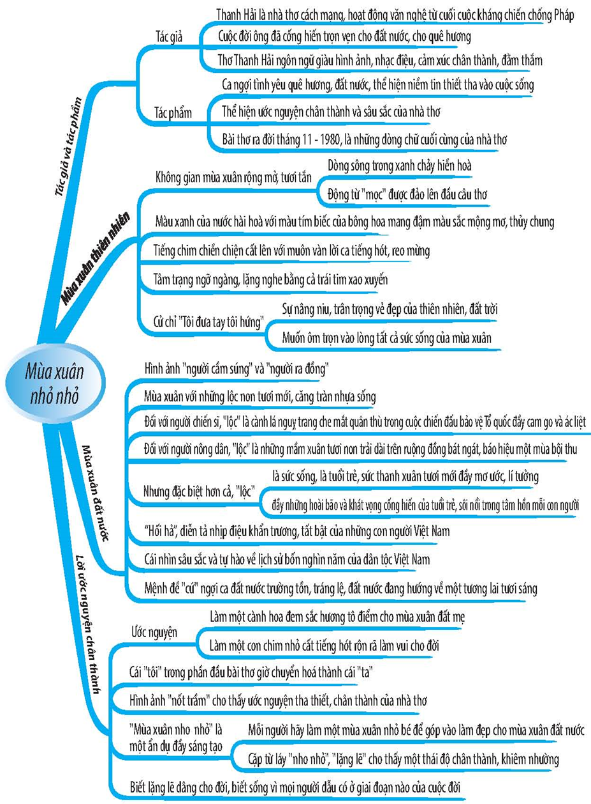

Slide 26
HOẠT ĐỘNG 4: VẬN DỤNG
Bài tập: Viết đoạn văn (khoảng 5 - 7 câu) nêu cảm nhận về một đoạn thơ mà em yêu thích trong bài thơ Mùa xuân nho nhỏ.
Gợi ý
1. Mở đoạn: Giới thiệu khái quát về đoạn thơ đó, vị trí của nó trong cả bài thơ và cảm nhận chung của em về đoạn thơ;
2. Thân đoạn: Nêu những cảm nhận chi tiết vể đặc sắc nội dung và hình thức nghệ thuật của đoạn thơ.
3. Kết đoạn: Khái quát, bày tỏ cảm nghĩ.

Slide 27
HƯỚNG DẪN TỰ HỌC
- Hoàn thiện các đơn vị kiến thức và nhiệm vụ của bài học.
- Tìm đọc thêm các tác phẩm khác của Thanh Hải.
- Chuẩn bị soạn bài: đọc, tìm hiểu bài thực hành tiếng Việt: Ngữ cảnh và nghĩa của từ ngữ trong ngữ cảnh.

